Slide 1
Seguridad en Sist. Comput.
SSC 5501
Notes:
1
1
1

Slide 2
Sistemas Criptográficos

Slide 3
Aprendizaje esperado
Conocer el origen y la utilidad del cifrado SSL en Seguridad Informática.
Conocer los sistemas de Criptografía utilizados en la actualidad.
PGP
Esteganografía
Conocer los principales beneficios y utilidades del uso de la criptografía

Slide 4
Secure Socket Layer (SSL)
Esquema de seguridad para aplicaciones que opera entre la capa de trasporte TCP y la capa de aplicación, también se le denomina TLS (Transport Layer Security) para las conexiones web Internet.
Desarrollado por la compañía Netscape en 1994 con el propósito de mejorar la seguridad en las conexiones web de Internet.
Se compone de:
Certificados digitales X.509 v3 para la autenticación
Sistema de cifrado simétrico con llaves generadas por Diffie-Hellman
MAC para integridad de mensajes

Slide 5
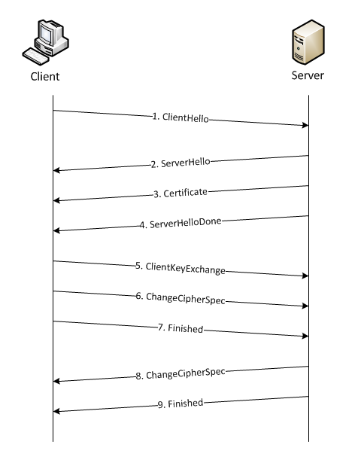
Esquema de una conexión SSL/TLS

Slide 6
Criptografía
Fases de una conexión SSL/TLS:
1.- El cliente envía la versión de SSL, los parámetros de cifrado y data aleatoria para la comunicación.
2.- El servidor envía la versión SSL definitiva, los parámetros de cifrado.
3.- El servidor envía su certificado digital y su llave publica
4.- Cierre de la comunicación por parte del servidor
5.- El cliente envía su llave publica y su certificado digital (si aplica)

Slide 7
Criptografía
Fases de una conexión SSL/TLS (cont.):
6.- Generación de llaves y envío al servidor de la llave de sesión
7.- Cierre de la comunicación de parte del cliente
8.- El servidor envía un mensaje cifrado para validación del protocolo
9.- Cierre del protocolo por parte del servidor e inicio de la transmisión de datos

Slide 8
Criptografía
TLS:
La versión utilizada actualmente es TLS 1.2, definida en el RFC 5246 de 2008.
Sus principales características son:
Certificados digitales X.509 v3 con extensión PHCS 7
Algoritmo de cifrado RSA
Diffie – Hellman para intercambio de llaves
Algoritmo de hashing SHA-2
HMAC como mecanismo de integridad y autenticación
En marzo de 2011, fue descontinuado el uso de SSL 2.0

Slide 9
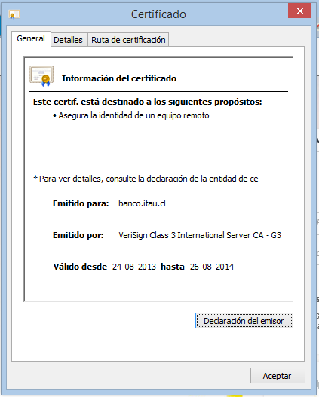
Certificado digital para SSL

Slide 10
PKI
Operación de PKI:
Este modelo esta basado en el uso de “Certificados Digitales” cuyo principal objetivo es validar la identidad de usuarios.
El certificado digital es un archivo que contiene una serie de atributos del usuario y de la entidad emisora, denominada Autoridad Certificadora (CA).
La CA es la responsable de registrar a todos los usuarios, mantener en sus repositorios los certificados digitales y validar su revocación.
Este modelo puede operar tanto en redes internas, como en Internet.

Slide 11
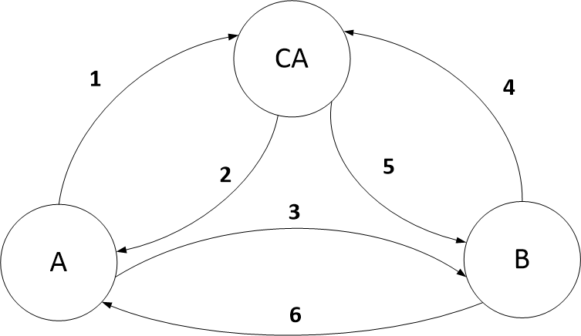
Operación del modelo PKI

Slide 12
Operación del modelo PKI
1.- A pide su Certificado Digital a la CA
2.- CA entrega el Certificado Digital a A, previa comprobación de su identidad
3.- A entrega su Certificad Digital a B
4.- B valida el Certificad Digital de A en la CA
5.- CA valida el certificado consultado por B
6.- B acepta la comunicación con A
NOTA: uno de los atributos del Certificado Digital de A es su clave publica, por lo que B pude enviar mensajes cifrados

Slide 13
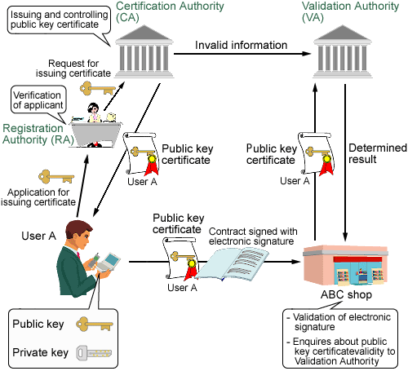
Operación de una PKI

Slide 14
Criptografía
Certificado Digital:
Es un archivo con una serie de atributos que validan la identidad del usuario y del emisor.
El formato utilizado en el modelo PKI es X.509 versión 3, cuyos principales atributos son:
Versión
Numero de serie
Firma de la entidad emisora (CA)
Nombre de usuario
Periodo de validez
Clave publica

Slide 15
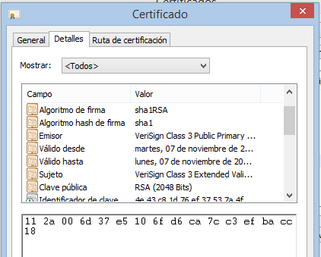
Certificado digital X.509 v3

Slide 16
Criptografía
Componentes de una PKI:
Dentro del modelo completo de una PKI, definido en la RFC 2822, existen otros componentes que se detallan a continuación:
CA: emisor de certificados digitales y quien administra la lista de revocación (CRL)
Autoridad de registro (RA): es la encargada de validar la identidad de los usuarios que solicitan certificados digitales
Repositorio: lugar destinado a almacenar los certificados digitales emitidos

Slide 17
Secure Shell (SSH)
Protocolo de conexión segura, que permite el acceso remoto a un servidor con intérprete de comandos como reemplazo al servicio telnet
Utiliza cifrado asimétrico para toda la comunicación, incluyendo las contraseñas
El intercambio de llaves de cifrado se realiza vía Diffie-Hellman y utiliza MAC para integridad.
Servicio TCP que opera en el puerto 22
La mas reciente RFC es la 6668 de julio del 2012
Proyecto de uso libre: OpenSSH
http://www.openssh.org/

Slide 18
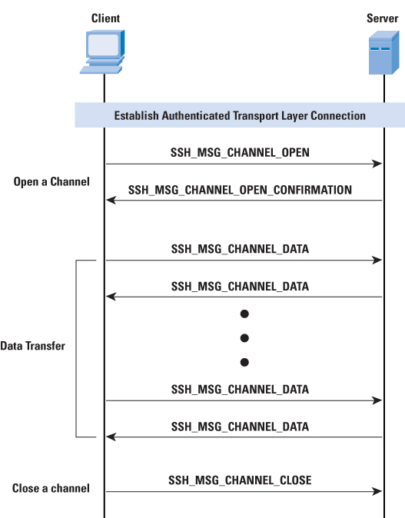
Conexión utilizando SSH

Slide 19
Criptografía
Fases de una conexión SSH:
Abertura de canal: el cliente envía una solicitud de conexión con su id y el mecanismo de autenticación, el servidor valida la identidad del usuario y valida la conexión
Transferencia de datos: se produce el intercambio de llaves, se cifra la conexión, el cliente envía la contraseña y se autentica la conexión, a continuación se procede con el envío de datos seguro.
Cierre de la conexión: el cliente envía el cierre de la conexión, por consiguiente el servidor cierra el correspondiente socket.

Slide 20
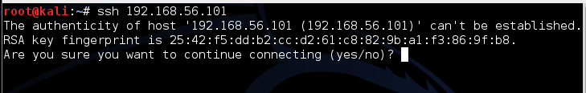
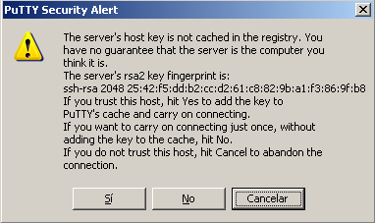
Conexión SSH

Slide 21
Criptografía
Esteganografía:
Esta técnica permite ocultar un archivo o aplicación en una imagen fotográfica o de video.
Al archivo utilizado para esta función se le denomina “portador”
Esta técnica hace casi imposible la detección de los mensajes, dado que el archivo “portador” se mantiene casi inalterado.
La principal técnica usada es el “método de sustitución”, en la que se reemplazan los bits menos significativos

Slide 22
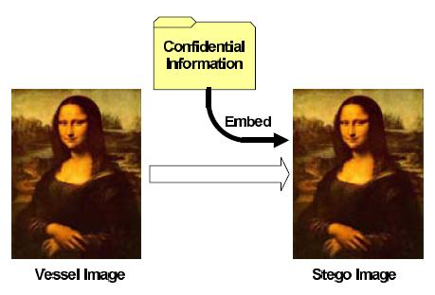
Esteganografía

Slide 23
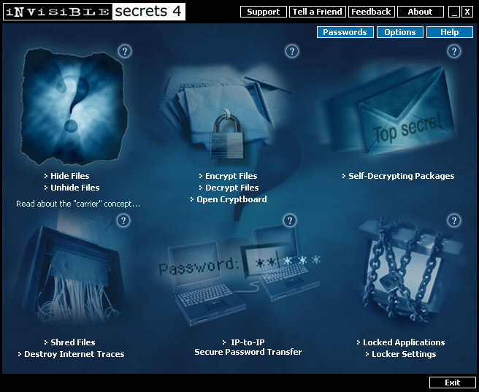
Esteganografía
Una de las principales aplicaciones para realizar esta técnica es “Invisible Secrets” de East-Tec.
http://www.east-tec.com/invisiblesecrets/

Slide 24
Esteganografía
Otras herramientas de Esteganografía:
Data Stash de SkyJuice
http://www.skyjuicesoftware.com/software/ds_info.html
Hydan de CrazyBoy
http://www.crazyboy.com/hydan/
StegoStick
http://sourceforge.net/projects/stegostick/
OmniHide (video)
http://omnihide.com/

Slide 25
Criptografía
PGP (Pretty Good Privacy):
Mecanismo de cifrado que permite aplicar técnicas de criptografía para:
Archivos, directorios
Correos electrónicos
Firma digital
Utiliza PKI como principio de operación con algoritmo RSA
Existe un proyecto de libre distribución OpenPGP
http://www.openpgp.org/
RFC 4880

Slide 26
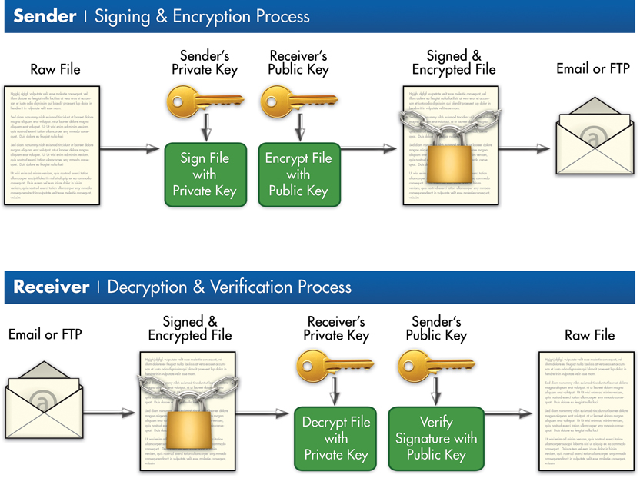
Ejemplo de uso de PGP

Slide 27
Criptografía
S/MIME:
Técnica utilizada para cifrar y firmar correos electrónicos.
Su sigla significa: Secure / Multipurpose Internet Mail Extensions
Utiliza modelo PKI para su operación, con algoritmo RSA.
RFC 3852
Requiere que ambos clientes de correo soporten S/MIME.

Slide 28
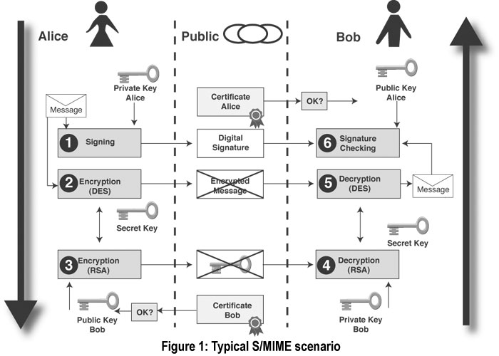
Ejemplo de uso de S/MIME

Slide 29
Resumen
SSL
Esquema de una conexión SSL
TLS
PKI
SSH
Fases de una conexión SSH
Esteganografía
Herramientas de Esteganografía
PGP
S/MIME

Slide 30
Pregunta 1
SSL como mecanismo de seguridad sirva para:
A.- Autenticar al servidor destino
B.- Prevenir el robo de información
C.- Asegurar la disponibilidad de la información
D.- Autenticar las transacciones del usuario

Slide 31
Pregunta 2
Para realizar con éxito una sesión SSL es necesario que:
A.- El cliente tenga un certificado digital
B.- Que el cliente se autentique por medio de una contraseña
C.- Que el servidor disponga de un certificado digital
D.- Que el cliente tenga una llave privada

Slide 32
Pregunta 3
¿Cuál de los siguientes elementos es posible cifrar con PGP?
I.- Correo electrónico
II.- Archivos
III.- Tráfico de red
A.- Solo I
B.- Solo I y II
C.- Solo III
D.- I, II y III

